Slide 1
Bo trygt hjemme –reformen
Frokostsamling 27. september 2024

Slide 2
Kort om bo trygt hjemme reformen
4 innsatsområder:
Levende lokalsamfunn (senter for aldersvennlig Norge)
Boligtilpasning og – planlegging (Husbanken- Nasjonal eldreboligprogram)
Kompetente og myndiggjorte medarbeidere
Trygghet for brukere og støtte til pårørende
Tverrsektorielt perspektiv: 6 departement som står bak reformen
Helsedirektoratet har overordnet koordineringsansvar av reformen
Planperiode 2024- 2028
Notes:
Levende lokalsamfunn – «Regjeringen vil bidra til levende og aldersvennlege lokalsamfunn som støtter opp under aktivitet, deltaking og møte mellom generasjoner. Tilgang til kulturopplevinger, naturområde og et godt fysisk og sosialt inkluderende nærmiljø er viktig i et levende lokalsamfunn.»
Boligtilpasning og -planlegging – "Regjeringa vil føre en aktiv bostedspolitikk som skal bidra til å jevne ut sosiale og geografiske forskjeller i bostedsmarkeden. Å øke tilgjengeligheten i og rundt bosteder og øke andelen egnede bosteder er viktig for å nå målet om at flere eldre skal kunne bo trygt hjemme."
Kompetente og myndiggjorte medarbeidere – «Regjeringa ønsker at tjenestene skal være trygge og av god kvalitet. Personellet er den viktigste ressursen for å gi trygge og gode helse- og omsorgstjenester til befolkningen."
Trygghet for brukere og støtte til pårørende – "Regjeringa vil videreutvikle og styrke den felles helsetjeneste vår, slik at alle får en trygg alderdom. Særlig fokus på forebyggende og aktivitetsfremmende tjenester, kvalitet og kapasitet og støtte til pårørende.«
Innsatsområder 3 og 4 følges opp gjennom Kompetanseløftet 2025
Oppfølging av stortingsmeldingen skal vært sett i sammenheng med andre nasjonale satsinger, både pågåande og nye. Det er særlig folkehelsemeldingen, beredskapsmeldingen og Nasjonal helse- og samhandlingsplan vil være fundamentet for arbeidet med andre satsinger.

Slide 3
Statsforvalterens oppdrag med oppfølging av Bo trygt hjemme reformen (KDD)
Samordningsmyndighet:
«Statsforvalteren skal bidra til å samordne, forenkle og effektivisere den statlige virksomheten i fylket. Statsforvalteren skal ta samordningsinitiativ i fylket overfor andre statlige virksomheter og andre aktører der det er aktuelt, for sikre at nasjonale mål nås på tvers av nivå og sektorer, og for å sikre samordning av statens styring av kommunene.»
Lokalt og regionalt oppfølging:
«Statsforvalteren skal bistå i oppfølging av meldingen gjennom støtte og veiledning til kommunene.»

Slide 4
Forslag til intern organisering hos Statsforvalteren
Helse- og sosialavdelingen
Justis- og kommunalavdelingen
Samfunnsplan
Arealplan
Kommuneøkonomi
Kommunikasjon
Statsforvalterens ledergruppe avgjør dette.

Slide 5
Ekstern organisering av reformarbeidet
Pågår i dialog med Hdir.
Tar i utgangspunkt erfaringer fra regional organisering i Leve hele livet reformen.
Noen små justeringer
Husbanken kommer inn i gruppen
Fylkeskommunene med plankompetanse kommer inn i gruppen (forbehold)
SFTF med plankompetanse og økonomikompetanse inn i gruppen (forbehold)
Vi har to fylker fra 2024 – det påvirker gruppens størrelse
Notes:
Arbeidet med å rigge det regionale (utadrettede) samarbeidet om Bo trygt hjemme-reformen pågår, i dialog med Helsedirektoratet. Vi vil videreføre gode erfaringer fra samarbeid i Leve hele livet-reformen, men også ta med noen nye partnere, bl.a. Husbanken.
Må passe på at gruppen ikke blir for stor

Slide 6
Regionalt samarbeidsorgan i Bo trygt hjemme-reformen i Troms og Finnmark
Statsforvalteren (helse, plan, økonomi)
Husbanken
KS
UIT (Senter for omrorgsforskning)
Fylkeseldrerådene
Fylkeskommunene (folkehelse, plan)
Utviklingssentre for sykehjem og hjemmetjenester (USHT Samisk, Finnmark og Troms)
Forbehold!

Slide 7
Planutvikling i kommunene
Etter valget i 2023 jobber kommunene nå med overordnet planlegging:
Kunnskapsgrunnlag
Kommunal planstrategi 2024-2027
Planprogram til kommuneplanens samfunnsdel
Kommunene beskriver disse utfordringene mye tydeligere enn før:
Økende antall eldre
Økende press på tjenestene
Økende problemer med å rekruttere og beholde fagpersonell

Slide 8
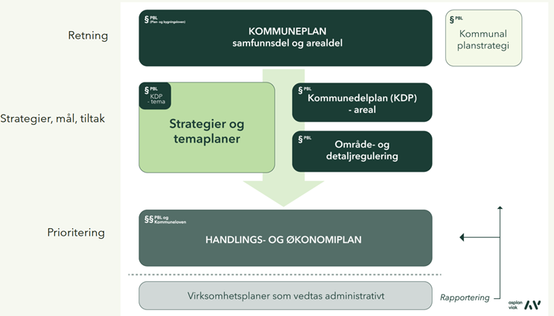
Kobling mellom Bo trygt hjemme-reformen og overordnet planarbeid i kommunene
Den demografiske utviklingen og eldrebølgen legger premisser for samfunnsutviklingen
Kommunale planer – redskap for å styre samfunnsutviklingen (hvordan møte utfordringene)
Overordnede planprosesser - et egnet verktøy for å skaffe seg oversikt og drøfte store samfunnsutfordringer (Hvor står vi)
Gjennom planarbeidet – sette kursen og peke på løsninger (Hvor vil vi)
Økonomiplanen med budsjett - vise mulighetene gjennom det økonomiske handlingsrommet (Hva gjør vi)
Notes:
Planer er et viktig redskap for å styre samfunnsutviklingen. Gjennom planarbeidet setter kommunestyret de lokale utfordringene på dagsordenen og vurderer hva som kan og bør gjøres for å løse de. Det kan for eksempel handle om å gi føringer for prioriteringer innenfor samferdsel, nye boligområder, oppvekstsvilkår, kvalitet i omsorgstjenestene og kulturtilbud.

Slide 9
Noen nødvendige grep:
Samfunnsplanleggingen må bli mer realistisk
Planlegge for befolkningsnedgang/befolkningsendring eller status quo i de små kommunene
Øke velferd, attraktivitet, næringsetableringer og bolyst
Bo trygt hjemme-reformen handler også om arealplanlegging og arealbruk
Aldersvennlig sentrumsutvikling
Legge til rette for aldring med sosiale møteplasser, det å bo i tilrettelagt bolig lengst mulig
Samling av ressurser og tjenester rundt knutepunkter
Det økonomiske handlingsrommet er begrenset
Innsatsen må vris mer mot folkehelse og eldreomsorg
Tjenester må styres ned til kun det lovpålagte (stram kommuneøkonomi)

Slide 10
Planlagte aktiviteter 2024 – 2025, SFTF
Bo trygt hjemme er et av hovedtemaene i (fysiske) helseledersamlinger 2025
Rekruttering og stabilisering: Digital fagdag 2 for kommunehelsetjenesten 28.11.2024 Digital fagdag 2 for kommunale helsetjenester | Statsforvalteren i Troms og Finnmark
Aldersvennlig Norge: Frokostsamling 29.11.2024
Erfaringsdeling - rekruttere og beholde - eksempler av gode planer: Frokostsamling januar 2025
- og mye mer kommer!

Slide 11
Nasjonal konferanse: Bo trygt hjemme (berg-hansen.no)

Slide 12
Nasjonalt nettverk for aldersvennlige lokalsamfunn
Gratis! Gir tilgang til:
Nettseminarer
Samlinger
Nyttige verktøy og relevant forskning
Veiledning og kurs
Utveksling av kunnskap og erfaringer med andre kommuner
…og mye mer
Send e-post til aldersvennlignorge@helsedir.no

Slide 13
Takk for oppmerksomhet
Anders Aasheim
Seniorrådgiver, helse- og sosialavdeling
anders.aasheim@statsforvalteren.no

